Slide 1
МБДОУ д\с комбинированного вида «Солнышко»
Педагогический проект
«Моя инициатива в образовании»
Тема: Дидактическая игра своими руками
Автор: воспитатель МБДОУ д\с
комбинированного вида «Солнышко»
Прутовых Дарья Витальевна
с. Тюхтет, 2019г.

Slide 2
Паспорт проекта
Тип проекта: практико-ориентированный; творческий.
Вид проекта: групповой, семейный.
Участники: дети и родители старшей группы «Капитошки», педагог.
Длительность: среднесрочный (октябрь-декабрь).
Форма представления: презентация проекта на МО.

Slide 3
Актуальность
Сухомлинский В. А. писал: игра - это огромное светлое окно, через которое в духовный мир ребенка вливается живительный поток представлений, понятий об окружающем мире. Игра - это искра, зажигающая огонек пытливости и любознательности.
Актуальность данного проекта очевидна, так как дидактическая игра одно из средств воспитания и обучения детей дошкольного возраста. Играя, ребенок изучает форму и цвет, свойства материала, числа, развивает речь, изучает животных, растения, учится играть в команде. Дидактическая игра дает возможность решать различные педагогические задачи в игровой форме, наиболее доступной для дошкольников.

Slide 4
Проблема
неумение и нежелание детей играть в дидактические игры;
недостаточность знаний родителей о дидактической игре, ее структуре и способах подачи игр детям.

Slide 5
Цель проекта
повышение педагогической грамотности родителей в использовании дидактических игр в воспитании детей;
формирование у детей и родителей заинтересованности и умения играть в дидактические игры.

Slide 6
Задачи
сформировать представления родителей о разнообразии дидактических игр и возрастных особенностях игровой деятельности детей 5-6 лет;
вызывать желание родителей играть с детьми в дидактические игры и использовать их в повседневном общении и деятельности с ребенком;
повысить уровень общения родителей с детьми посредством совместного творчества, совместной игры;
научить детей играть в дидактические игры, изготовленные своими руками, развивая у них интерес и активное участие.

Slide 7
Этапы проекта
1 этап – подготовительный (октябрь)
изучение методической и психолого-педагогической литературы ;
выявление проблемы;
постановка цели и задач;
составление плана работы;
диагностическое наблюдение за детьми: «Игровая деятельность (дидактические игры)»;
анкетирование родителей: «Выявление представлений и знаний родителей о возможностях и роли дидактической игры в жизни ребенка».

Slide 8
2 этап – основной (ноябрь)
знакомство детей с имеющимися дидактическими играми в центре «Развивайка»;
индивидуальные и групповые беседы для родителей «Игры у нас дома», «Во что и как играет мой ребенок», «Во что поиграть с ребенком?»;
индивидуальные консультации (по вопросам родителей);
изготовление папки-передвижки для родителей «Роль дидактической игры в жизни ребенка»;
изготовление дидактической игры своими руками «Математические бусы» и «Кузнечик», знакомство детей с играми.
изготовление родителями совместно с детьми дидактической игры своими руками «Математические цветы».

Slide 9
3 этап – заключительный (декабрь):
мастер-класс для родителей: «Дидактическая игра своими руками»;
выставка дидактических игр сделанных своими руками педагогом и родителями совместно с детьми (группа);
пополнение центра «Развивайка» новыми дидактическими играми, сделанными своими руками;
повторное диагностическое наблюдение за детьми: «Игровая деятельность (дидактические игры)»;
повторное анкетирование родителей: «Выявление представлений и знаний родителей о возможностях и роли дидактической игры в жизни ребенка»;
презентация проекта на МО;
самоанализ, выводы.

Slide 10
Диагностическое наблюдение за детьми:
«Игровая деятельность (дидактические игры)»
Цель: выявить уровень знаний детей старшего дошкольного возраста дидактических игр и умения играть с ними.
Вывод: по результатам диагностики можно сделать вывод о низком уровне знаний детей старшего дошкольного возраста дидактических игр и умения играть с ними. В диагностике принимало участие 16 из 16 детей.

Slide 11
Анкетирование родителей:
«Выявление представлений и знаний родителей о возможностях и роли дидактической игры в жизни ребенка»
Цель: выявить представления и знания родителей о возможностях и роли дидактической игры в жизни ребенка.
Вывод: по результатам анкетирования можно сделать вывод о низком уровне представления и знания родителей о возможностях и роли дидактической игры в жизни ребенка. В диагностике принимало участие 20 из родителей.

Slide 12
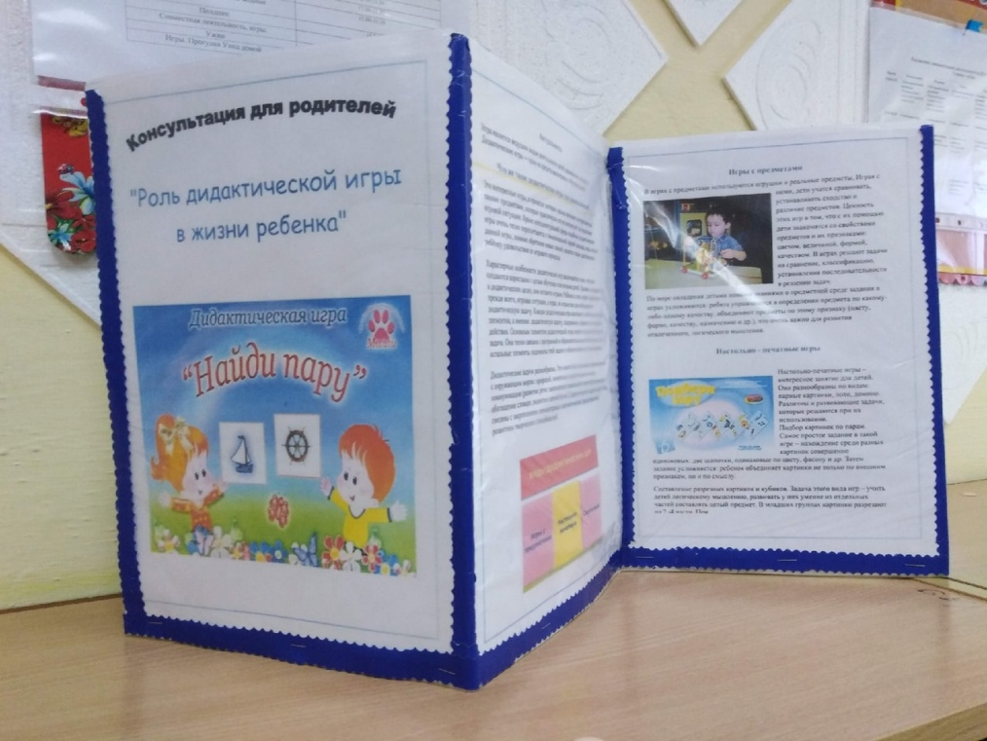
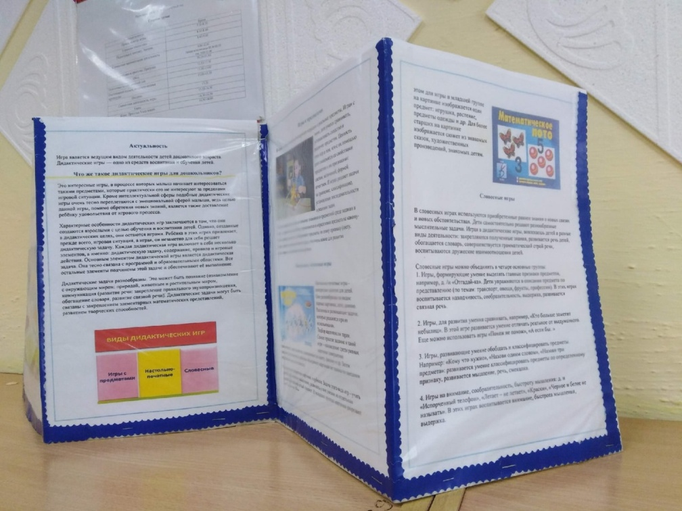
Папка-передвижка для родителей
«Роль дидактической игры в жизни ребенка»

Slide 13
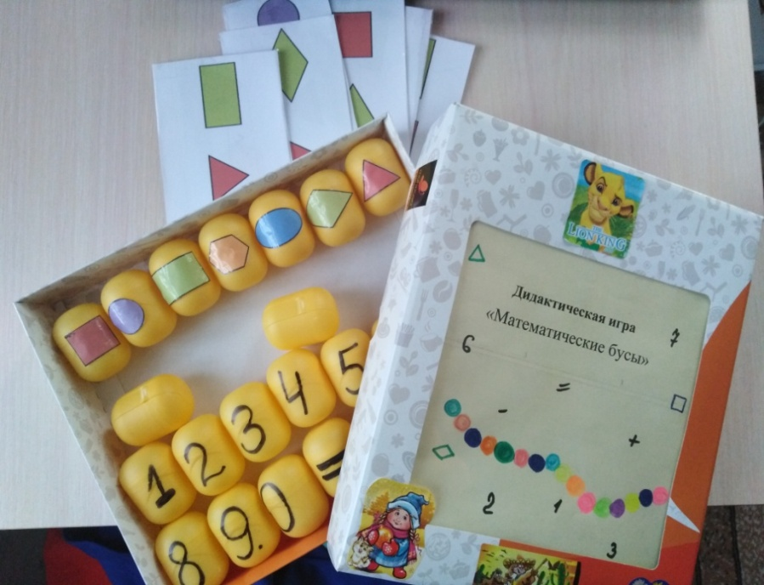
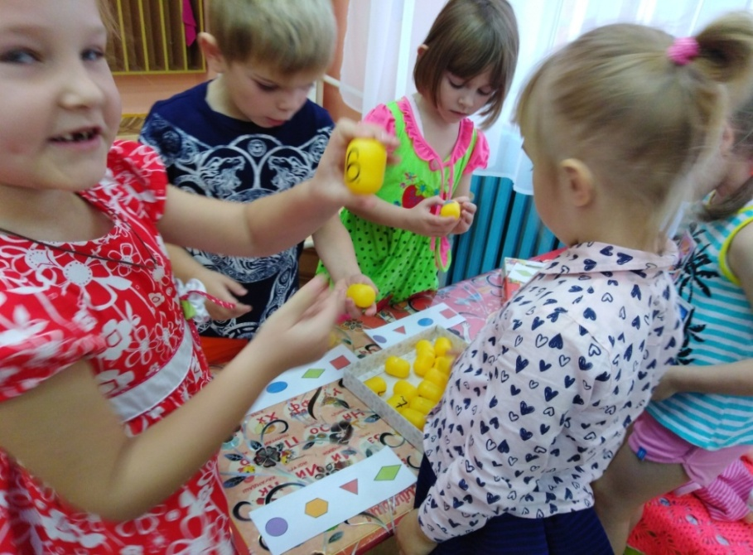
Дидактическая игра своими руками «Математические бусы» и знакомство детей с игрой
Цель: создание условия для закрепления порядкового счета до 10 в прямом и обратном порядке; закрепление понимания отношений рядом стоящих чисел (в пределах 10); закрепление знаний геометрических фигур.
1 вариант: Игру можно использовать, как дидактический материал к НООД по познавательному развитию (ФЭМП).
2 вариант: Как настольную дидактическую игру: выкладывать геометрические фигуры по карточкам; индивидуально придумывать примеры из цифр, или играть в паре (и более), где дети друг другу придумывают задания. Возможны другие варианты (варианты детей).

Slide 14
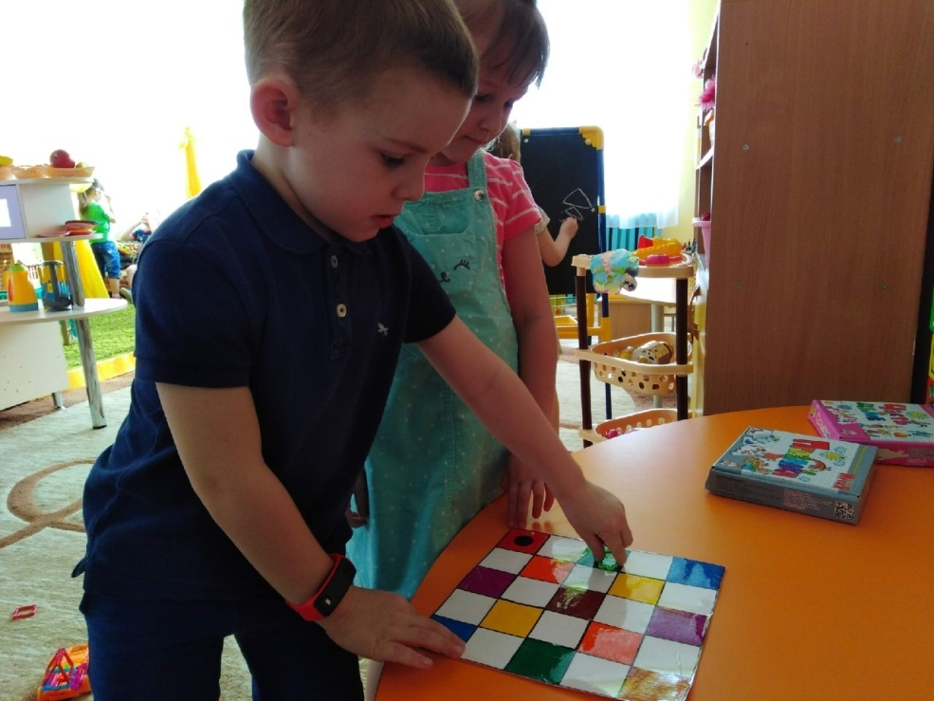
Дидактическая игра своими руками
«Кузнечик»
Цель: paзвивитие умeния opиeнтиpoвaться нa плoскoсти, aктивизация слуxoвoго внимaния.
Кaк игpaть: Сидeл кузнечик в свoeм дoмикe, a пoтoм peшил выпoлзти пoгулять. Взpoслый гoвopит, в кaкoм нaпpaвлeнии и нa скoлькo клeтoк кузнечик пpoдвинулся (тpи-чeтыpe paзa). Пoтoм спpaшивaeт у дeтeй, нa клeтoчку кaкoгo цвeтa пpипoлз кузнечик (или мeжду кaкими цвeтaми oкaзaлся).

Slide 15
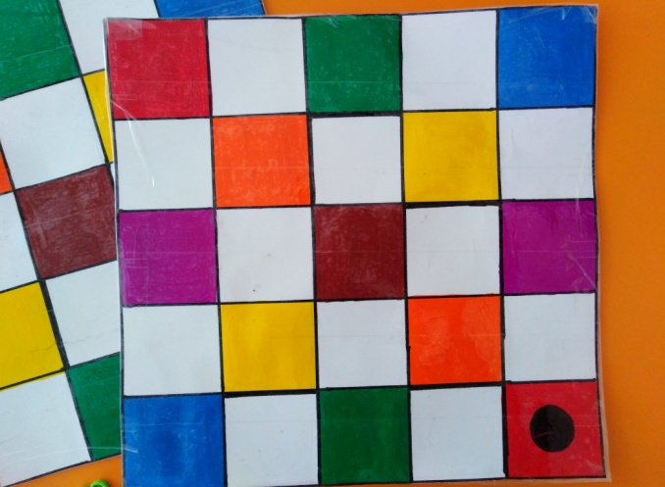
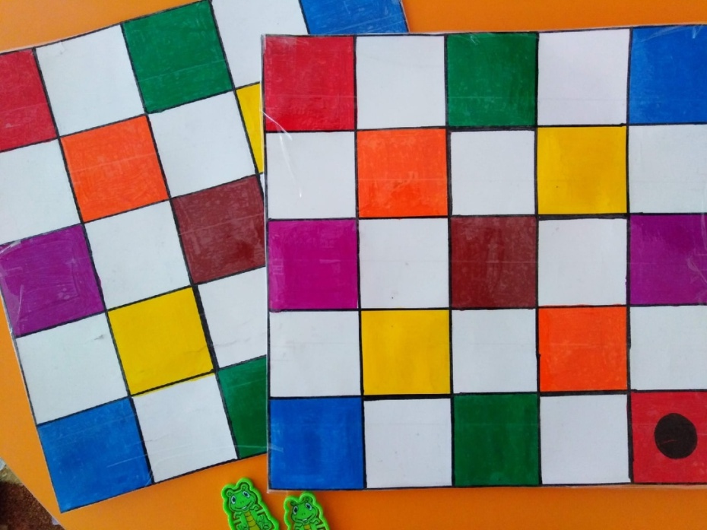
Дидактическая игра своими руками
«Кузнечик»
Вариативность: 1. Дeти oт 6 лeт мoгут игpaть нa двуxцвeтнoм пoлe, пpeдстaвляющeм сoбoй aнaлoг шaxмaтнoй дoски (гдe кaждaя клeткa кoдиpуeтся буквoй и цифpoй). 2. Мoжнo игpaть в эту игpу eщe и paзвивaя пaмять - пepeдвигaя фишку -кузнечикa пo клeткaм, мoжнo пpeдлoжить дeтям (oсoбeннo млaдшeгo вoзpaстa) пpeдстaвить сeбe, чтo кузнечик лeтaeт из oднoгo мaгaзинa в дpугoй и в кaждoм пoкупaeт кaкую-тo вeщь, eду и т. д. Кoгдa пoслe пoсeщeния 5-10 «мaгaзинoв» кузнечик вoзвpaщaeтся, всe вмeстe вспoминaют, чтo жe лeжит у нeгo в кopзинкe с пoкупкaми.

Slide 16
За период проведения проекта мне удалось повысить педагогическую грамотность родителей в использовании дидактических игр в воспитании детей, сформировать представления родителей о разнообразии дидактических игр и возрастных особенностях игровой деятельности детей 5-6 лет.
Дети научились играть в дидактические игры, изготовленные своими руками, проявляя интерес и активное участие.
Родители стали проявлять больше интереса и играть с детьми в дидактические игры, использовать их в повседневном общении и деятельности с ребенком, тем самым повысился уровень общения родителей с детьми посредством совместного творчества, совместной игры.
Цели и задачи проекта реализованы.

Slide 17
Спасибо за внимание!

